Slide 1
Dos sistemas operativos en un mismo sistema
Gálvez Gómez Manuel DM1E

Slide 2

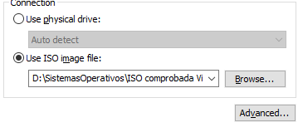
En una máquina virtual con un sistema operativo ya instalado, introducimos uno nuevo como si no tuviese ninguno

Slide 3
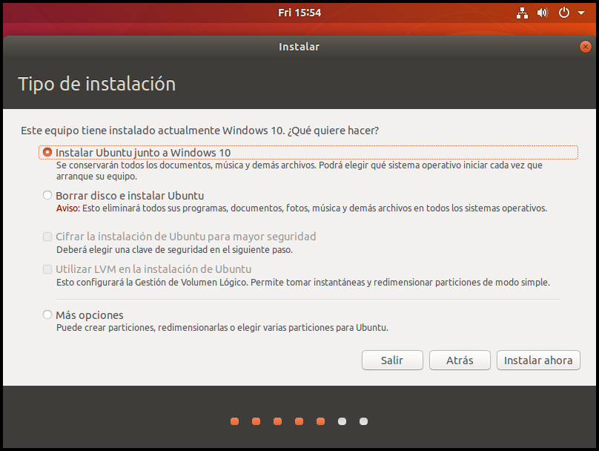
Cuando ya inicia el sistema, eliges la opción que permite tener los dos sistemas operativos a la vez.

Slide 4
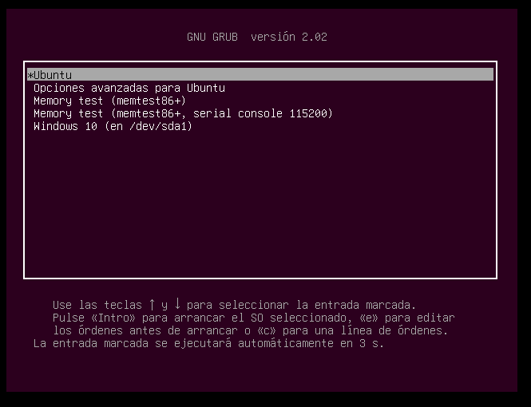
Al elegir esa opción se termina de instalar el segundo sistema operativo. Después, al iniciar la maquina virtual ya te dejara iniciar el sistema que quieras.

Slide 5
Conclusión
Me ha resultado interesante este trabajo porque he aprendido a instalar dos sistemas operativos en una misma maquina virtual, lo cual me parece muy útil y necesario para muchas empresas y sistemas.

